Slide 1
Bash-scripting Crime statistic
Simon Tschudi
Dominic Wüthrich
23.01.2020
Juventus Technikerschule HF

Slide 2
Traktandum
Thema: Kriminalstatistik
Demo
Aufgabe 1 Datenstruktur Analyse: alle Spaltenbezeichnung sowie Anzahl der Zeilen anzeigen
Aufgabe 2 Lösung Daten Analyse: Jede Verbrechen und dazugehörige Total anzeigen
Aufgabe 3 Lösung Häufigstes Verbrechen pro Stadt anzeigen
Fazit

Slide 3
Thema: Kriminalstatistik
Datenstruktur Analyse: alle Spaltenbezeichnung sowie Anzahl der Zeilen anzeigen
Daten Analyse: Jede Verbrechen und dazugehörige Total anzeigen
Häufigstes Verbrechen pro Stadt anzeigen
Beste Stadt in Australien

Slide 4
Demo
Wir haben einen Menu Skript erstellt, welches wir ganz einfach bestimmte Aufgaben direkt darstellen lassen können

Slide 5
Aufgabe 1
Anzahl Zeilen ausgeben:
echo "Anzahl Zeilen: $(wc -l < crime.csv)"
Alle Spaltenbezeichnungen ausgeben:
echo "Spaltenbezeichnungen: $(awk 'NR==1{print; exit}' crime.csv)"

Slide 6
Aufgabe 2
Ausgabe alle Verbrechen und die jeweiligen Häufigkeit:
awk -F, '{print $1, $NF;}' crime.csv

Slide 7
Aufgabe 3
Häufigstes Verbrechen pro Stadt:
for i in {3..10}; do
echo "Most crimes in $(awk - F, "{print \$$i}" crime.csv | head -1): $(sort -k$i - t, -r -n crime.csv | head -1 | awk - F, "{print \$1, \$$i}")"
done

Slide 8
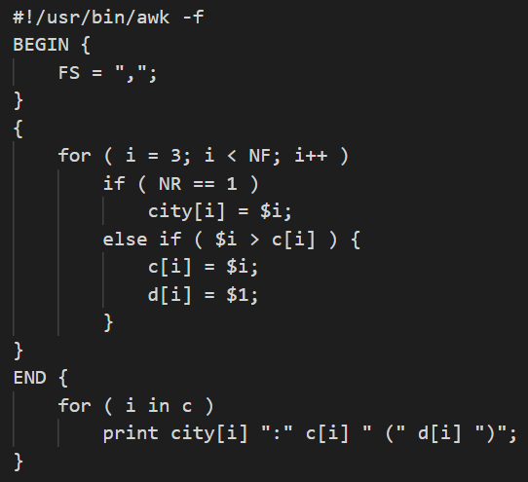
Aufgabe 3 (schnellere ausführung)
Häufigste Verbrechen pro Stadt:
./cr2.awk < crime.csv

Slide 9
Fazit
Die ersten zwei Aufgaben war sehr einfach lösbar, danach Herausforderung
Viel experimentiert
Useless use of cat -> cat crime.csv | wc –l -> besser: wc -l < crime.csv
«awk» nutzen nachwievor etwas zu kompliziert
P.S. Github: https://github.com/xXx-DoMoDo-xXx/bashscripting_crime

Slide 10

Noch Fragen?

Slide 11

Danke für euer Aufmerksamkeit

